Slide 1


CHƯƠNG 6: MÀU SẮC TRONG ĐỒ HOẠ
6.1. ÁNH SÁNG VÀ MÀU SẮC (light and color)
6.1.1. Quan niệm về ánh sang: Ánh sáng đem đến màu sắc cho con người
Màu sắc là cảm giác mà nó xảy ra khi có năng lượng của ánh sáng, xuất hiện trên võng mạc và nhận biết được nhờ não.
Nguyên tắc của ánh sáng dựa trên hai góc độ:
Vật lý - physics
Sinh lý - physiology

Slide 2
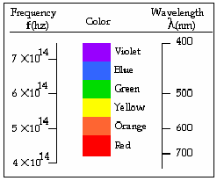
6.1. ÁNH SÁNG VÀ MÀU SẮC (Tt)
6.2.1. Yếu tố vật lý
Ánh sáng phụ thuộc vào mức năng lượng được truyền hay bước sóng của ánh sáng. Ánh sáng trắng hay dải sóng mà mắt người có thể cảm nhận được, sau khi phân tích qua lăng kính thành các phổ màu: tím, chàm, lam, lục, vàng, da cam, đỏ….Ánh sáng là sóng điện từ có bước sóng λ đi từ 400nm – 700nm.

Slide 3
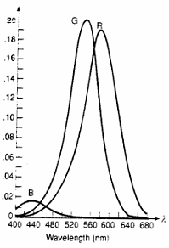
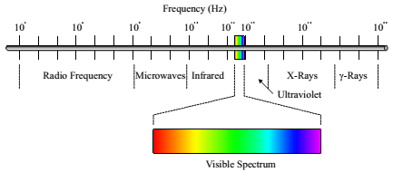
6.1. ÁNH SÁNG VÀ MÀU SẮC (Tt)
6.1.2. Yếu tố vật lý
Tổng năng lượng đặc trưng cho từng loại bước sóng được biểu diễn bằng hàm phân bổ năng lượng phổ P(λ).
Nguyên lý pha màu với các sắc màu cơ bản là đỏ, lục, lam (Red, Green, Blue). Theo nguyên lý ba màu này, một màu bất kỳ đều có thể được tạo ra từ ba màu cơ bản.

Slide 4
6.1. ÁNH SÁNG VÀ MÀU SẮC (Tt)
6.1.2. Yếu tố vật lý
Phổ của ánh sáng (Spectrum)
Ánh sáng xuất phát từ nguồn sáng được xác định bởi phổ I(λ) của nó - spectrum, phổ I(λ) này được đo bởi năng lượng của ánh sáng với bước sóng cho trước đi qua một đơn vị diện tích trong một khoảng thời gian.
Thuật ngữ khác phổ công suất - power spectrum, với đơn vị là watts/m2.
Phổ công suất được dùng để đo cường độ phát sáng của nguồn - emission intensity
Hay còn gọi cường độ truyền dẫn - transmission intensity của ánh sáng theo luồng trong không gian, hay cường độ phát sáng- illumination intensity của ánh sáng đập lên bề mặt.

Slide 5
6.1. ÁNH SÁNG VÀ MÀU SẮC (Tt)
6.1.2. Yếu tố vật lý
Màu sắc
Isaac Newton - ánh sáng trắng đi qua thấu kính thuỷ tinh sẽ phát tán ra thành phổ các màu cầu vồng
Ngược lại, thấu kính có thể kết hợp các phổ ánh sáng để tạo thành ánh sáng trắng.
Chùm sáng khi phân tách thành phổ màu có liên quan đến phổ năng lượng I(λ).
Phổ điện từ đó có bước sóng từ 350 tới 780 nm và màu được đặc trưng bởi c(λ)

Slide 6
6.1. ÁNH SÁNG VÀ MÀU SẮC (Tt)
6.1.3. Cảm nhận màu sắc của con người (Physiology - Sinh lý - Human Vision)
Cấu tạo hệ quan sát của con người gồm 2 loại tế bào cảm thụ - sensors
Rods (tế bào que): cho cảm nhận cường độ ánh sáng thấp hay trong bóng tối
Cones - tế bào hình nón
Nhạy cảm với ánh sáng màu sắc
Chia làm 3 loại nón – cone. Ba loại sẽ có ba giá trị gọi là tristimulus values cảm nhận tương ứng trên 3 màu cơ bản và gửi đến não những tín hiệu tạo ra cảm nhận về màu sắc S-M-L.
Ðể đạt được cảm nhận về một màu bất kỳ ta phải xác định giá trị của 3 đại lượng này

Slide 7
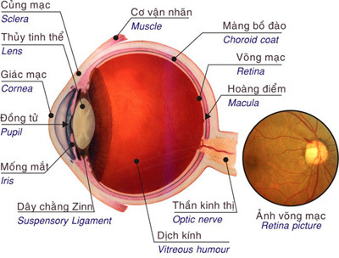
6.1. ÁNH SÁNG VÀ MÀU SẮC (Tt)
6.1.3. Cảm nhận màu sắc của con người (Physiology - Sinh lý - Human Vision)
Mắt có hệ “thấu kính” bao gồm giác mạc và thủy tinh thể. Ánh sáng sau khi được khúc xạ qua giác mạc và thủy tinh thể sẽ hội tụ trên võng mạc của mắt. Tại đây tín hiệu ánh sáng sẽ được các tế bào cảm thụ ánh sáng trên võng mạc chuyển thành tín hiệu thần kinh. Sau đó, tín hiệu đó được truyền đến não thông qua hệ thần kinh thị giác và được xác nhận là hình ảnh tại não bộ.
Cấu tạo bên trong

Slide 8
6.1. ÁNH SÁNG VÀ MÀU SẮC (Tt)
6.1.3. Cảm nhận màu sắc của con người (Physiology - Sinh lý - Human Vision)
Ba loại tế bào nón sẽ có độ nhạy cảm với 3 màu và các bước sóng khác nhau như:
L or R, hầu như nhạy cảm với ánh sáng đỏ (610 nm)
M or G, nhạy cảm với ánh sáng lục (560 nm)
S or B, nhạy cảm với ánh lam (430 nm)
Vậy ta có người bị mù màu chẳng qua là mất tế bào nón. S:M:L tỷ lệ = 1:20:40 ⇒ từ đó ta thấy con người nhạy cảm với màu đỏ hơn là màu xanh lam.

Slide 9
6.1. ÁNH SÁNG VÀ MÀU SẮC (Tt)
6.1.3. Cảm nhận màu sắc của con người (Physiology - Sinh lý - Human Vision)
Nó không chỉ đơn giản là RGB cộng với ánh sang.
Kết hợp tế bào que và nón mang lại cảm nhận cả màu sắc và ánh sang.
Tế bào đáp ứng thay đổi với cường độ:
Khi ánh sáng yếu: thích ứng với nhìn tối, tế bào que trội hơn cảm nhận màu sắc không đáng kể
Khi ánh sáng là trung bình: thì cả hai là mức trung bình
Ánh sáng cao: xử lý màu sắc, tế bào nón trội hơn

Slide 10
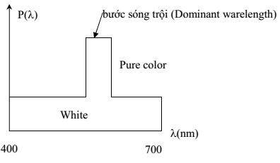
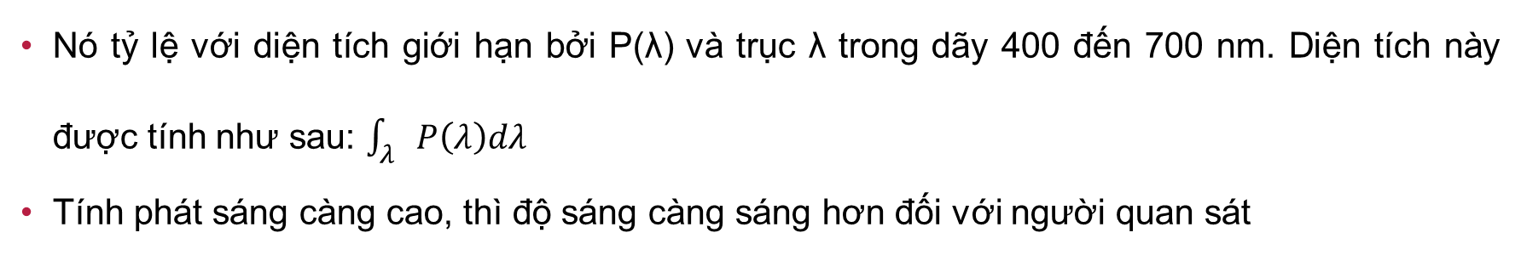
6.1. ÁNH SÁNG VÀ MÀU SẮC (Tt)
6.1.4. Các đặc trưng cơ bản của ánh sáng
Ánh sáng có thể được mô tả bằng ba thuật ngữ:
Độ sáng (Lightness): dựa vào tính chất vật lý của nó, hay còn gọi là tính phát sáng (brightness). Tính phát sáng đo lường năng lượng toàn phần trong ánh sáng.
Nó tỷ lệ với diện tích giới hạn bởi P(λ) và trục λ trong dãy 400 đến 700 nm. Diện tích này được tính như sau: $\int_{λ}{P\left(λ\right)dλ}$
Tính phát sáng càng cao, thì độ sáng càng sáng hơn đối với người quan sát

Slide 11
6.1. ÁNH SÁNG VÀ MÀU SẮC (Tt)
6.1.4. Các đặc trưng cơ bản của ánh sáng
Độ bão hoà (Saturation): mô tả mức độ chói lọi của ánh sáng.
Ví dụ hai ánh sáng màu đỏ có thể khác nhau ở tính phát sáng/độ sáng và chúng có thể khác nhau ở mức độ chói lọi (ví dụ màu đỏ tươi/bão hoà khác với màu đỏ tái/ không bão hoà).
Chúng ta có: $Độ bão hòa= \frac{màu tươi}{màu tươi+màu trắng}$

Slide 12
6.2. ÁNH SÁNG ĐƠN SẮC
Không cảm nhận được các sắc màu khác như vàng, đỏ, tím… khi quan sát trên màn hình đen trắng. Định lượng là thuộc tính duy nhất của các tia sáng đơn sắc và về mặt vật lý nó được tính bằng năng lượng của tia sáng được mô tả cường độ (intensity) hay độ chiếu sáng (luminance). Dưới góc độ cảm nhận về mặt tâm lý thì cường độ của tia sáng chính là độ sáng của vật (brighness).
Sử dụng phổ kế - photometer để đo độ sáng thấp nhất (min) và cao nhất (max) của màn hình. Và đó là khoảng động. Khoảng cường độ nhận giá trị min là I0, đến max là 1.0. Làm thế nào để thể hiện được 256 mức xám khác nhau?

Slide 13
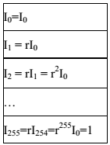
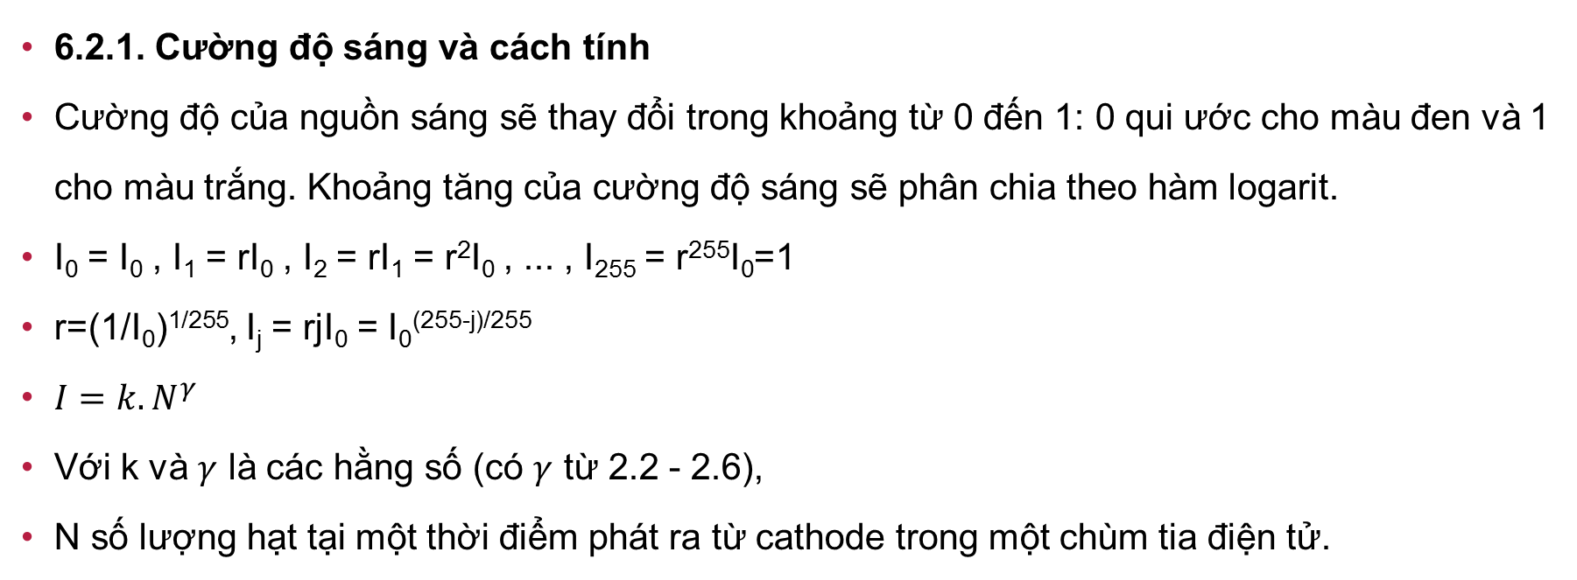
6.2. ÁNH SÁNG ĐƠN SẮC
6.2.1. Cường độ sáng và cách tính
Cường độ của nguồn sáng sẽ thay đổi trong khoảng từ 0 đến 1: 0 qui ước cho màu đen và 1 cho màu trắng. Khoảng tăng của cường độ sáng sẽ phân chia theo hàm logarit.
I₀ = I₀ , I₁ = rI₀ , I₂ = rI₁ = r²I₀ , ... , I₂₅₅ = r²⁵⁵I₀=1
r=(1/I₀)^{1/255}, I_{j} = rjI₀ = I₀^{(255-j)/255}
$I=k.N^{γ}$
Với k và $γ$ là các hằng số (có $γ$ từ 2.2 - 2.6),
N số lượng hạt tại một thời điểm phát ra từ cathode trong một chùm tia điện tử.

Slide 14
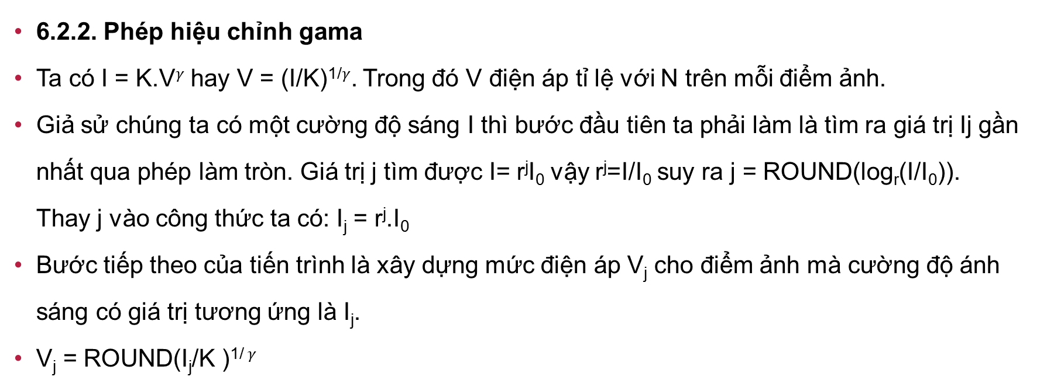
6.2. ÁNH SÁNG ĐƠN SẮC
6.2.2. Phép hiệu chỉnh gama
Ta có I = K.V$γ$ hay V = (I/K)^{1/}$γ$. Trong đó V điện áp tỉ lệ với N trên mỗi điểm ảnh.
Giả sử chúng ta có một cường độ sáng I thì bước đầu tiên ta phải làm là tìm ra giá trị Ij gần nhất qua phép làm tròn. Giá trị j tìm được I= r^{j}I₀ vậy r^{j}=I/I₀ suy ra j = ROUND(log_{r}(I/I₀)). Thay j vào công thức ta có: I_{j} = r^{j}.I₀
Bước tiếp theo của tiến trình là xây dựng mức điện áp V_{j} cho điểm ảnh mà cường độ ánh sáng có giá trị tương ứng là I_{j}.
V_{j} = ROUND(I_{j}/K )^{1/} $γ$

Slide 15
6.2. ÁNH SÁNG ĐƠN SẮC
6.2.2. Phép hiệu chỉnh gama
Ta thấy để cường độ sáng là như nhau cho các màn hình (hay ảnh là như nhau), thì chỉ còn thay đổi giá trị gama. Giá trị gama là số mũ của hàm luỹ thừa, giá trị đó đối với loại phim nhựa 35mm trong phòng tối là 1.5. Nhưng hệ số gama của CRT là loại thiết bị độ sáng phụ thuộc vào ống phóng tia điện tử. Thực tế giá trị gama của CRT dao động từ 2.3 đến 2.6.
Việc sử dụng Ij làm chỉ số trong Lookup table (LUT) để tìm ra cường độ sáng cho các điểm ảnh trên màn hình gọi là phép hiệu chỉnh gama với bảng LUT. Theo tính toán thì r=1.01 là mức ngưỡng phân biệt của mắt. Nếu r<1.01 thì mắt sẽ không phân biệt được sự khác lệnh giữa hai cường độ lân cận nhau Ij và Ij+1.
r=(1/I0).1/n =1.01 vậy n=log1.01(1/I0) với (1/I0) là khoảng biến động của thiết bị phần cứng.

Slide 16
6.2. ÁNH SÁNG ĐƠN SẮC
6.2.3. Xấp xỉ bán tông - halftone
Sử dụng đen trắng để mô tả ảnh nhiều màu?
Phương pháp trên dựa vào cấu tạo mắt của người cũng như nguyên lý thu nhận ảnh của mắt khi nhìn những vùng nhỏ ở khoảng cách xa. Lúc đó mắt không thể phân biệt được các vật một cách cụ thể mà chỉ ghi nhận cường độ trung bình của vùng ảnh đó. Phương pháp này được gọi là xấp xỉ bán tông.
Phương pháp này cho phép đạt được độ phân giải trong in ảnh báo vào khoảng từ 60->80 dpi, còn trong tạp chí và sách cao hơn là khoảng từ 110 -> 120 dpi.

Slide 17
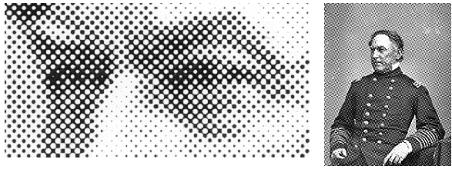
6.2. ÁNH SÁNG ĐƠN SẮC
6.2.3. Xấp xỉ bán tông – halftone
Ta có giải thuật phân ngưỡng (Thread Hold). Phân ngưỡng là lấy một giá trị trung bình của cả vùng ảnh làm ngưỡng và so sánh nó với mức sáng của từng điểm ảnh trong ô. Nếu giá trị của nó lớn hơn ngưỡng thì điểm đó được bật (on), nếu ngược lại thì tắt (off).
Ta thấy với phương pháp này mất đi nhiều thông tin của ảnh gây ra một số hiệu ứng phụ. Để giải quyết ta dùng phương pháp sau:

Slide 18
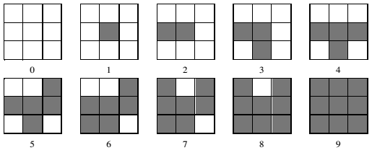
6.2. ÁNH SÁNG ĐƠN SẮC
6.2.3. Xấp xỉ bán tông – halftone
Mẫu tô: ta biểu diễn một điểm ảnh trên màn hình theo các mẫu tô. Đơn vị nhỏ nhất của ảnh lưới là 2x2 ta có 5 mức độ để thể hiện cường độ sáng của vùng đơn vị.
Ma trận lưới kích thước nxn chúng ta có n²+1 độ phân giải khác nhau. Hình dưới đây là ma trận 3x3 và các đơn vị mã là 0 đến 9.
Việc thể hiện cường độ vùng ảnh I bây giờ chỉ còn đơn thuần là bật tất cả các vị trí < I

Slide 19
6.2. ÁNH SÁNG ĐƠN SẮC
6.2.3. Xấp xỉ bán tông – halftone
Thứ nhất: Không dùng ma trận mẫu có dạng đường thẳng ngang
Thứ hai: Các mẫu phải được hình thành theo chuỗi các bước liên tiếp nhau sao cho mọi điểm ảnh có mật độ thể hiện ngưỡng a đều phải có mặt để thể hiện mọi ngưỡng b (b>a).
Thứ ba: Các mẫu phải được phát triển theo quy tắc từ tâm đi dần ra xung quanh. Nhờ đó sẽ gây được cho người sử dụng hiệu ứng tăng kích thước điểm.
Thứ tư: Với một số các thiết bị in như máy in laser hay các thiết bị ghi hình, vấn đề về các điểm độc lập tuyệt đối là rất khó có khả năng đạt được. Khi mà đại đa phần các điểm ảnh được bật cho một cường độ sáng thì chúng sẽ gây ra các thay đổi cho các điểm còn lại.
Notes:
Xấp xỉ bán tông với ảnh màu: Ta lấy mỗi cell không phải là một đơn vị nữa mà là ba đơn vị nhỏ đặc trưng cho ba màu (Red, Green, Blue).

Slide 20
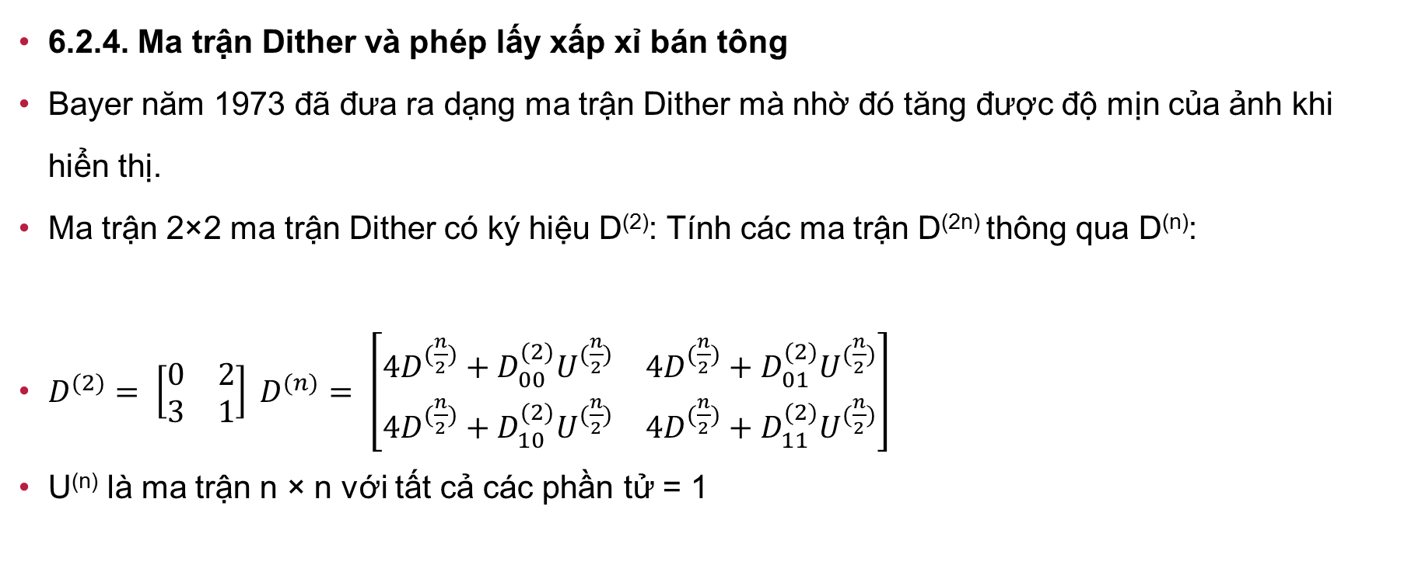
6.2. ÁNH SÁNG ĐƠN SẮC
6.2.4. Ma trận Dither và phép lấy xấp xỉ bán tông
Bayer năm 1973 đã đưa ra dạng ma trận Dither mà nhờ đó tăng được độ mịn của ảnh khi hiển thị.
Ma trận 2×2 ma trận Dither có ký hiệu D⁽²⁾: Tính các ma trận D^{(2n)} thông qua D^{(n)}:
$D^{(2)}= \left[\begin{matrix}0 & 2 \\ 3 & 1\end{matrix}\right] D^{(n)}= \left[\begin{matrix}4D^{(\frac{n}{2})}+D_{00}^{(2)}U^{(\frac{n}{2})} & 4D^{(\frac{n}{2})}+D_{01}^{(2)}U^{(\frac{n}{2})} \\ 4D^{(\frac{n}{2})}+D_{10}^{(2)}U^{(\frac{n}{2})} & 4D^{(\frac{n}{2})}+D_{11}^{(2)}U^{(\frac{n}{2})}\end{matrix}\right]$
U^{(n)} là ma trận n × n với tất cả các phần tử = 1

Slide 21
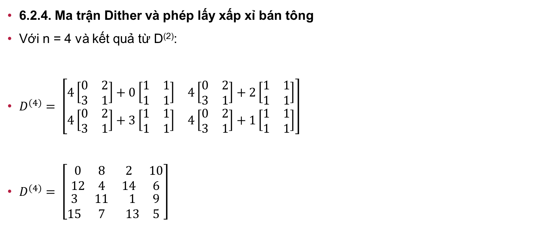
6.2. ÁNH SÁNG ĐƠN SẮC
6.2.4. Ma trận Dither và phép lấy xấp xỉ bán tông
Với n = 4 và kết quả từ D⁽²⁾:
$D^{(4)}= \left[\begin{matrix}4\left[\begin{matrix}0 & 2 \\ 3 & 1\end{matrix}\right]+0\left[\begin{matrix}1 & 1 \\ 1 & 1\end{matrix}\right] & 4\left[\begin{matrix}0 & 2 \\ 3 & 1\end{matrix}\right]+2\left[\begin{matrix}1 & 1 \\ 1 & 1\end{matrix}\right] \\ 4\left[\begin{matrix}0 & 2 \\ 3 & 1\end{matrix}\right]+3\left[\begin{matrix}1 & 1 \\ 1 & 1\end{matrix}\right] & 4\left[\begin{matrix}0 & 2 \\ 3 & 1\end{matrix}\right]+1\left[\begin{matrix}1 & 1 \\ 1 & 1\end{matrix}\right]\end{matrix}\right]$
$D^{(4)}= \left[\begin{matrix}\begin{matrix}0 & 8 \\ 12 & 4\end{matrix} & \begin{matrix}2 & 10 \\ 14 & 6\end{matrix} \\ \begin{matrix}3 & 11 \\ 15 & 7\end{matrix} & \begin{matrix}1 & 9 \\ 13 & 5\end{matrix}\end{matrix}\right]$
Notes:
Để xác định điểm (x,y) là bật hay tắt, ta cần xác định vị trí điểm tương ứng với vị trí ma trận Dither để so sánh cường độ sáng trung bình S với giá trị đó trong ma trận. Nếu S>Dij thì bật.

Slide 22
6.3. CÁC HỆ MÀU TRONG MÀN HÌNH ĐỒ HỌA
Mô hình màu - color model: là hệ thống có quy tắc cho việc tạo khoảng màu từ tập các màu cơ bản. Có 2 loại mô hình màu là:
Màu thêm (additive): mô hình màu thêm sử dụng ánh sáng - light để hiển thị màu. Màu sắc của mô hình này là kết quả của ánh sáng truyền dẫn – transmitted
Màu bù (subtractive): mô hình màu bù sử dụng mực in - printing inks. Màu sắc cảm nhận được là từ ánh sáng phản xạ - reflected light (lấy màu trội). Khoảng màu mà chúng ta tạo ra với tập các màu cơ bản gọi là gam màu hệ thống (system’s color gamut)
Mỗi mô hình màu có khoảng màu hay gam màu riêng gamut (range) của những màu mà nó có thể hiển thị hay in.

Slide 23
6.3. CÁC HỆ MÀU TRONG MÀN HÌNH ĐỒ HỌA
Có ba hệ màu định hướng phần cứng:
RGB (Red, Green, Blue) dùng với CRT
YIQ trong hệ thống tivi màu băng tần rộng
CMY (Cyan, Mangenta, Yellow) sử dụng một số thiết bị in màu
Không có một mô hình màu nào trong các mô hình thực tế trên có tính dễ sử dụng, vì chúng không có mối liên hệ trực tiếp với ý niệm màu trực giác của con người. Màu mà con người cảm nhận:Hue (sắc màu), Saturation (độ bão hoà), Lightness (độ sáng).

Slide 24
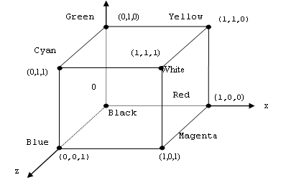
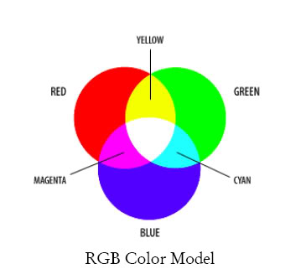
6.3. CÁC HỆ MÀU TRONG MÀN HÌNH ĐỒ HỌA
6.3.1. Mô hình màu RGB (Red, Green, Blue - đỏ, lục, lam)
Gam màu thể hiện trong màn hình CRT xác định bằng những đặc tính của hiện tượng phát quang các chất phốt pho trong màn hình CRT. Mô hình không gian màu RGB được sắp xếp theo khối lập phương đơn vị.
Đường chéo chính của khối lập phương với sự cân bằng về số lượng từng màu gốc tương ứng với các mức độ xám với đen là (0,0,0) và trắng (1,1,1).
Notes:
Đường chéo chính của khối lập phương với sự cân bằng về số lượng từng màu gốc tương ứng với các mức độ xám với đen là (0,0,0) và trắng (1,1,1).

Slide 25

6.3. CÁC HỆ MÀU TRONG MÀN HÌNH ĐỒ HỌA
6.3.1. Mô hình màu RGB (Red, Green, Blue - đỏ, lục, lam)
C = rR + gG + bB
Trong đó:
C = màu hoặc ánh sáng kết quả.
(r,g,b) = toạ độ màu trong miền [0 1],
(R,G,B) = các màu cơ bản đỏ, lục và lam.
Nếu hai màu tạo ra cùng một giá trị kích thích thì chúng ta không thể phân biệt được hai màu. Không gian màu RGB dựa theo chuẩn ITU-R BT.709, với gama = 2.2 và điểm trắng của mô hình là 6500 degrees K.
$$\left[\begin{matrix}X \\ Y \\ Z\end{matrix}\right]=\left[\begin{matrix}X_{r} & X_{g} & X_{b} \\ Y_{r} & Y_{g} & Y_{b} \\ Z_{r} & Z_{g} & Z_{b}\end{matrix}\right]\left[\begin{matrix}R \\ G \\ B\end{matrix}\right]$$

Slide 26
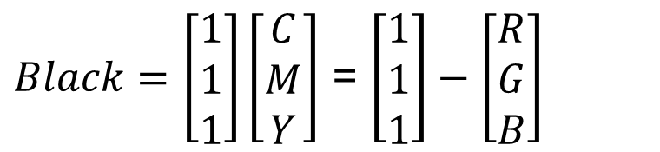
6.3. CÁC HỆ MÀU TRONG MÀN HÌNH ĐỒ HỌA
6.3.2. Mô hình màu CMY (Cyan, Magenta, Yellow - xanh tím, Đỏ tươi, vàng)
Đây là mô hình màu bù (Subtractive color models) hiển thị ánh sáng và màu sắc phản xạ từ mực in. Bổ xung thêm mực đồng nghĩa với ánh sáng phản xạ càng ít.
Khi bề mặt không phủ mực thì ánh sáng phản xạ là ánh sáng trắng - white. Khi 3 màu có cùng giá trị cho ra màu xám. Khi các giá trị đạt max cho màu đen.
Color = cC + mM + yY
Ta có:
Red +Cyan = Black;
Green +Magenta = Black;
Blue + Yellow = Black
$Black=\left[\begin{matrix}1 \\ 1 \\ 1\end{matrix}\right]\left[\begin{matrix}C \\ M \\ Y\end{matrix}\right]$ = $\left[\begin{matrix}1 \\ 1 \\ 1\end{matrix}\right]−\left[\begin{matrix}R \\ G \\ B\end{matrix}\right]$

Slide 27
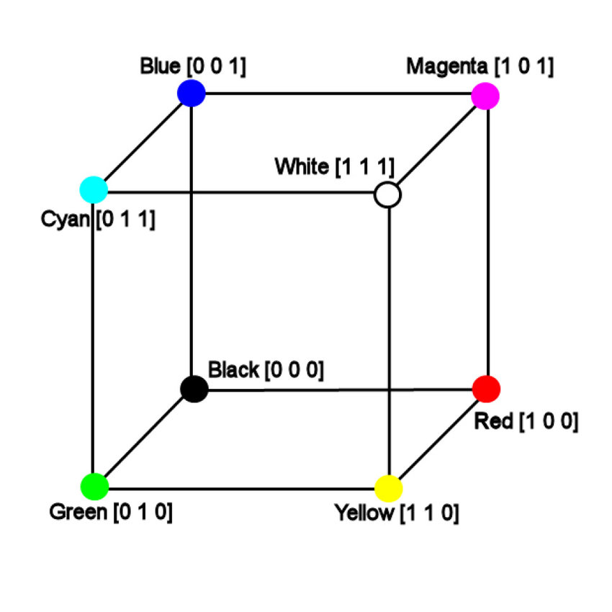
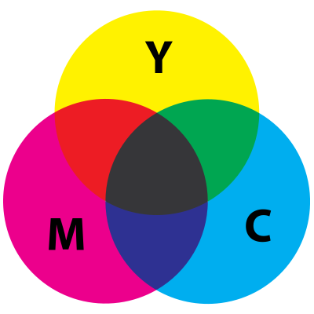
6.3. CÁC HỆ MÀU TRONG MÀN HÌNH ĐỒ HỌA
6.3.2. Mô hình màu CMY (Cyan, Magenta, Yellow - xanh tím, Đỏ tươi, vàng)
Mô hình mở rộng của CMY ứng dụng trong máy in màu.
Giá trị đen bổ xung vào thay thế cho hàm lượng màu bằng nhau của 3 màu cơ bản.
Công thức chuyển đổi: K = min(C, M, Y);
C = C - K;
M = M - K;
Y = Y - K;
C-Cyan, M-Magenta, Y-Yellow; K-blacK

Slide 28
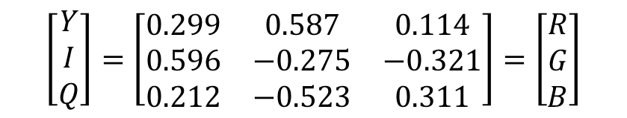
6.3. CÁC HỆ MÀU TRONG MÀN HÌNH ĐỒ HỌA
6.3.3. Mô hình màu YIQ
Mô hình màu YIQ là mô hình màu được ứng dụng trong truyền hình màu băng tần rộng tại Mỹ, và do đó nó có mối quan hệ chặt chẽ với màn hình đồ hoạ màu raster.
YIQ là sự thay đổi của RGB cho khả năng truyền phát và tính tương thích với ti vi đen trắng thế hệ trước và được sử dụng trong hệ thống NTSC (National Television System Committee).
Sự biến đổi RGB thành YIQ được xác định theo công thức sau:
$$\left[\begin{matrix}Y \\ I \\ Q\end{matrix}\right]=\left[\begin{matrix}0.299 & 0.587 & 0.114 \\ 0.596 & −0.275 & −0.321 \\ 0.212 & −0.523 & 0.311\end{matrix}\right]=\left[\begin{matrix}R \\ G \\ B\end{matrix}\right]$$

Slide 29
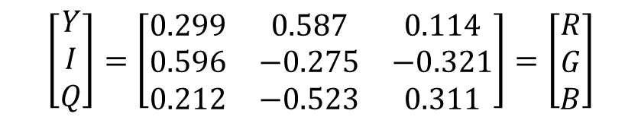
6.3. CÁC HỆ MÀU TRONG MÀN HÌNH ĐỒ HỌA
6.3.3. Mô hình màu YIQ
Y độ chói, I & Q đại lượng về màu sắc
Chú ý: Y giống như Y trong mô hình CIE’s
Nó hoàn toàn tương thích với đen/trắng (B/W) của TV
Những đại lượng trong ma trận biến đổi được tìm bằng cách sử dụng các phosphor NTSC RGB chuẩn có các toạ độ sắc phổ là R(0.67 0.33), G (0.21 0.71) và B(0.14 0.08).
Người ta cũng giả định rằng điểm trắng nằm ở xw =0.31 , yw = 0.316 và Yw =1.0.
$$\left[\begin{matrix}Y \\ I \\ Q\end{matrix}\right]=\left[\begin{matrix}0.299 & 0.587 & 0.114 \\ 0.596 & −0.275 & −0.321 \\ 0.212 & −0.523 & 0.311\end{matrix}\right]=\left[\begin{matrix}R \\ G \\ B\end{matrix}\right]$$

Slide 30
6.3. CÁC HỆ MÀU TRONG MÀN HÌNH ĐỒ HỌA
6.3.4. Mô hình màu HSV (Hue, Saturation,Value) - Mỹ thuật
Hue - sắc màu: dùng để phân biệt sự khác nhau giữa các màu như xanh, đỏ, vàng...
Saturation - độ bão hoà: chỉ ra mức độ thuần của một màu hay khoảng cách của màu tới điểm có cường độ cân bằng(màu xám)
Lightness - độ sáng: hiện thân về mô tả cường độ sáng từ ánh sáng phản xạ nhận được từ đối tượng.
Brightness - độ phát sáng: cường độ ánh sáng mà tự đối tượng phát ra chứ không phải do phản xạ từ các nguồn sáng khác.
Mô hình màu RGB, CMY, YIQ được định hướng cho phần cứng

Slide 31
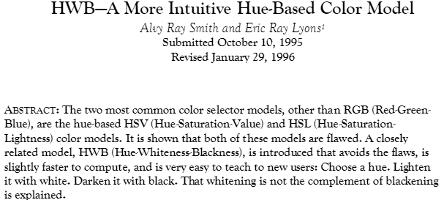
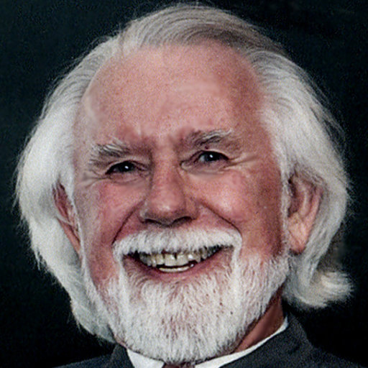
6.3. CÁC HỆ MÀU TRONG MÀN HÌNH ĐỒ HỌA
6.3.4. Mô hình màu HSV (Hue, Saturation,Value) - Mỹ thuật
HSV (Hue, Saturation, Value)=HSB(Hue, Saturation, Brightness) định hướng người sử dụng dựa trên cơ sở về trực giác về tông màu, sắc độ và sắc thái mỹ thuật
Mô hình màu HSV được Alvey Ray Smith đưa ra 1978. Hue: màu sắc 0⁰-360⁰ đo bởi góc quay xung quanh trục đứng với màu đỏ là 0⁰, màu lục là 120⁰, màu lam là 240⁰. Các màu bổ xung cho hình chóp ở 180⁰ đối diện với màu khác.
Notes:
HWB-Một mô hình màu dựa trên màu sắc trực quan hơn

Slide 32
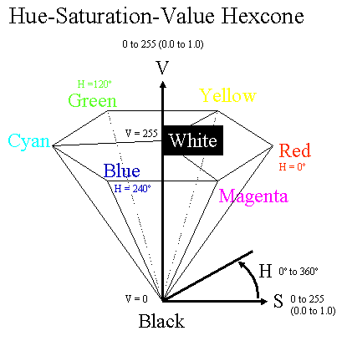
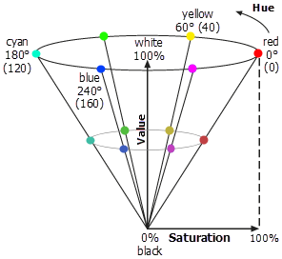
6.3. CÁC HỆ MÀU TRONG MÀN HÌNH ĐỒ HỌA
6.3.4. Mô hình màu HSV (Hue, Saturation,Value) - Mỹ thuật

Slide 33
6.3. CÁC HỆ MÀU TRONG MÀN HÌNH ĐỒ HỌA
6.3.4. Mô hình màu HSV (Hue, Saturation,Value) - Mỹ thuật
Value-Brightness:(độ sáng) 0-1 đường cao V với đỉnh là các điểm gốc toạ độ (0,0).
Điểm ở đỉnh là màu đen và giá trị V=0, tại các điểm này giá trị của H và S không liên quan đến nhau. Khi điểm có S=0 và V=1 là điểm màu trắng, những giá trị trung gian của V đối với S=0 (trên đường thẳng qua tâm) là các màu xám.
Khi S=0 giá trị của H phụ thuộc được gọi bởi các qui ước không xác định. Ngược lại khi S khác 0 giá trị H sẽ là phụ thuộc.
Saturation: Độ bão hoà 0-1, giá trị của S là tập các giá trị từ 0 trên đường trục tâm (trục V) đến 1 trên các mặt bên tại đỉnh của chóp 6 cạnh.

Slide 34
6.3. CÁC HỆ MÀU TRONG MÀN HÌNH ĐỒ HỌA
6.3.5. Biểu đồ màu CIE (1931 – Commission Internationale de l’Eclairage)
Nhược điểm của RGB:
Kết quả thực nghiệm cho thấy rất nhiều những ánh sáng mẫu không thể tạo thành từ 3 thành phần màu cơ sở với nguyên nhân do vỏ của võng mạc - retinal cortex.
Với màu Cyan: cường độ của ánh sáng 2 màu green và blue kích thích cảm nhận màu đỏ trong mắt ngăn không cho thu được màu chính xác
Cách duy nhất để thu được màu này là loại bớt phần màu đỏ bằng cách thêm ánh sáng đỏ vào mẫu ban đầu.
Bằng cách thêm từ từ ánh sáng đỏ vào thu được (test + red) sẽ cho ra màu đúng bằng (blue + green): C + rR = gG + bB <=> C = gG + bB – rR.

Slide 35
6.3. CÁC HỆ MÀU TRONG MÀN HÌNH ĐỒ HỌA
6.3.5. Biểu đồ màu CIE (1931 – Commission Internationale de l’Eclairage)
CIE stands for Comission Internationale de l'Eclairage (International Commission on Illumination)
Commission thành lập 1913 tạo một diễn đàn quốc tế về trao đổi ý tưởng và thông tin cũng như tập chuẩn - set standards cho những vấn đề liên quan đến ánh sáng.
Mô hình màu CIE color phát triển trên cơ sở hoàn toàn độc lập thiết bị dựa trên sự cảm nhận của của mắt người về màu sắc.
Yếu tố cơ bản của mô hình CIE định nghĩa trên chuẩn về nguồn sáng và chuẩn về người quan sát.

Slide 36
6.3. CÁC HỆ MÀU TRONG MÀN HÌNH ĐỒ HỌA
6.3.5. Biểu đồ màu CIE (1931 – Commission Internationale de l’Eclairage)
CIE XYZ - Color Space:
CIE - Cambridge, England, 1931. Với ý tưởng 3 đại lượng ánh sáng - lights màu X, Y, Z cùng phổ tương ứng.
Mỗi sóng ánh sáng λ có thể cảm nhận được bởi sự kết hợp của 3 đại lượng X,Y,Z
Mô hình - là khối hình không gian 3D X,Y, Z gồm gam màu (gamut) của tất cả các màu có thể cảm nhận được.
Color = X’X + Y’Y + Z’Z
Các giá trị XYZ thay thế cho 3 đại lượng truyền thống RGB
Màu được hiểu trên 2 thuật ngữ (Munsell's terms): màu sắc và sắc độ

Slide 37
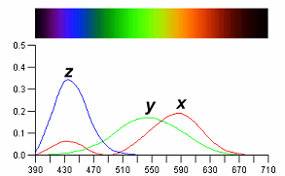
6.3. CÁC HỆ MÀU TRONG MÀN HÌNH ĐỒ HỌA
6.3.5. Biểu đồ màu CIE (1931 – Commission Internationale de l’Eclairage)
CIE XYZ - Color Space:
Ưu điểm của 3 loại màu nguyên lý cơ bản là có thể sinh ra các màu trên cơ sở tổng các đại lượng dương của màu mới thành phần.
Việc chuyển đổi từ không gian màu 3D tọa độ (X,Y,Z) vào không gian 2D xác định bởi tọa độ (x,y),theo công thức dưới phân số của của tổng 3 thành phần cơ bản:
x = X/(X+Y+Z),
y = Y/(X+Y+Z),
z = Z/(X+Y+Z)
Có: x + y + z = 1, ở đây toạ độ z không được sử dụng

Slide 38
6.3. CÁC HỆ MÀU TRONG MÀN HÌNH ĐỒ HỌA
6.3.5. Biểu đồ màu CIE (1931 – Commission Internationale de l’Eclairage)
CIE XYZ - Color Space:
Chuẩn CIE xác định 3 màu giả thuyết hypothetical colors, X, Y, and Z làm cơ sở cho phép trộn màu theo mô hình 3 thành phần kích thích.

Slide 39
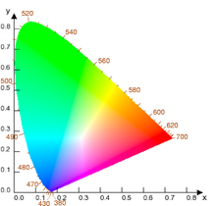
6.3. CÁC HỆ MÀU TRONG MÀN HÌNH ĐỒ HỌA
6.3.5. Biểu đồ màu CIE
CIE XYZ - Color Space:
Không gian màu hình móng ngựa - horseshoe-shaped là kết hợp của không gian tọa độ 2D màu x, y và độ sáng.
λx = 700 nm; λy = 543.1 nm; λz = 435.8 nm
Thành phần độ sáng hay độ chói được chỉ định chính bằng giá trị đại lượng Y trong tam kích tố của màu sắc

Slide 40
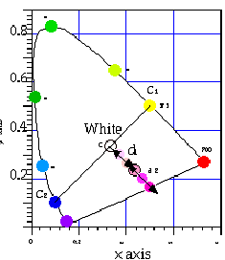
6.3. CÁC HỆ MÀU TRONG MÀN HÌNH ĐỒ HỌA
6.3.5. Biểu đồ màu CIE
Mô hình màu CIE xyY
Thang đo của Y xuất phát từ điểm trắng trên đường thẳng vuông góc với mặt phẳng x,y với giá trị từ 0 tới 100.
Khoảng màu lớn nhất khi Y=0 tại điểm trắng và bằng CIE Illuminant C. Đây là đáy của hình.
Khi Y tăng màu trở nên sáng hơn và khoảng màu hay gam màu giảm diện tích trên tọa độ x,y cũng giảm theo.
Tại điểm trên không gian với Y= 100 màu có sắc xám bạc và khoảng màu ở đây là bé nhất.

Slide 41
6.4. CHUYỂN ĐỔI GIỮA CÁC HỆ MÀU
6.4.1. Chuyển đổi HSV - RGB
Hệ HSV có H (sắc màu) chạy từ 0⁰ đến 360⁰ với màu đỏ tại 0⁰.
S (độ bão hoà) và V (giá tị cường độ ánh sáng) thuộc khoảng [0 1]
If (S==0)//H khong tham gia - đen trắng
R = V;
G = V;
B = V;
Else // Khi đó S<>0 trường hợp màu
// Màu của điểm ảnh được xác định thông qua 3 biến phụ M,N và K
If (H==360)
H=0;
Else
// Khi đó S<>0 trường hợp màu
// Màu của điểm ảnh được xác định
//thông qua 3 biến phụ M, N và K
If (H==360)
H=0;
Else
H = H/60;
I = (int)H; // lấy giá trị nguyên
F = H - I;
M = V*(1 - S);
N = V*(l - S*F);
K = V*(1- S*(1- F));
if I == 0 then (R,G,B) = (V,K,M);
if I == 1 then (R, G, B) = (N, V, M);
if I == 2 then (R, G, B) = (M, V, K);
if I == 3 then (R, G, B) = (M, N, V);
if I == 4 then (R, G, B) = (K, M, V);
if I == 5 then (R, G, B) = (V, M, N);

Slide 42

6.4. CHUYỂN ĐỔI GIỮA CÁC HỆ MÀU
6.4.2. Chuyển đổi RGB - XYZ
$\left[\begin{matrix}X \\ Y \\ Z\end{matrix}\right]=\left[\begin{matrix}X_{r} & X_{g} & X_{b} \\ Y_{r} & Y_{g} & Y_{b} \\ Z_{r} & Z_{g} & Z_{b}\end{matrix}\right]\left[\begin{matrix}R \\ G \\ B\end{matrix}\right]$
Có R=1 $⟺\left[\begin{matrix}R \\ G \\ B\end{matrix}\right]=\left[\begin{matrix}1 \\ 0 \\ 0\end{matrix}\right] ⇒\left[\begin{matrix}X \\ Y \\ Z\end{matrix}\right]=\left[\begin{matrix}X_{r} \\ Y_{r} \\ Z_{r}\end{matrix}\right]$
Tương tự G=1 $⟺\left[\begin{matrix}R \\ G \\ B\end{matrix}\right]=\left[\begin{matrix}0 \\ 1 \\ 0\end{matrix}\right] ⇒\left[\begin{matrix}X \\ Y \\ Z\end{matrix}\right]=\left[\begin{matrix}X_{g} \\ Y_{g} \\ Z_{g}\end{matrix}\right]$
Và B=1 $⟺\left[\begin{matrix}R \\ G \\ B\end{matrix}\right]=\left[\begin{matrix}0 \\ 0 \\ 1\end{matrix}\right] ⇒\left[\begin{matrix}X \\ Y \\ Z\end{matrix}\right]=\left[\begin{matrix}X_{b} \\ Y_{b} \\ Z_{b}\end{matrix}\right]$

Slide 43
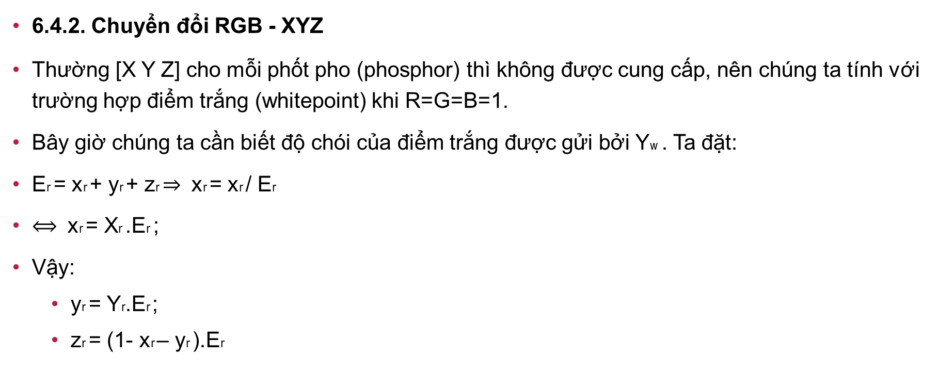
6.4. CHUYỂN ĐỔI GIỮA CÁC HỆ MÀU
6.4.2. Chuyển đổi RGB - XYZ
Thường [X Y Z] cho mỗi phốt pho (phosphor) thì không được cung cấp, nên chúng ta tính với trường hợp điểm trắng (whitepoint) khi R=G=B=1.
Bây giờ chúng ta cần biết độ chói của điểm trắng được gửi bởi Yw . Ta đặt:
Er = xr + yr + zr $⇒$ xr = xr / Er
$⟺$ xr = Xr .Er ;
Vậy:
yr = Yr.Er ;
zr = (1- xr – yr ).Er

Slide 44
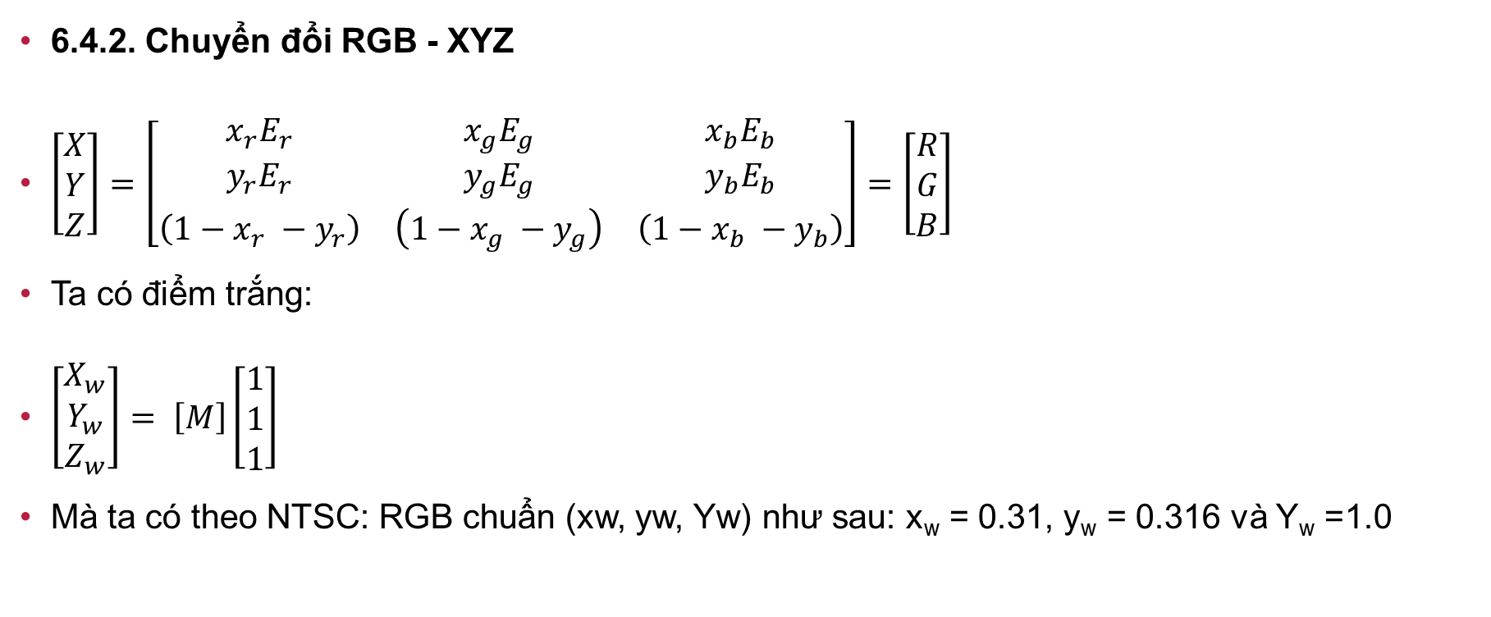
6.4. CHUYỂN ĐỔI GIỮA CÁC HỆ MÀU
6.4.2. Chuyển đổi RGB - XYZ
$\left[\begin{matrix}X \\ Y \\ Z\end{matrix}\right]=\left[\begin{matrix}x_{r}E_{r} & x_{g}E_{g} & x_{b}E_{b} \\ y_{r}E_{r} & y_{g}E_{g} & y_{b}E_{b} \\ \left(1−x_{r} −y_{r}\right) & \left(1−x_{g} −y_{g}\right) & \left(1−x_{b} −y_{b}\right)\end{matrix}\right]=\left[\begin{matrix}R \\ G \\ B\end{matrix}\right]$
Ta có điểm trắng:
$\left[\begin{matrix}X_{w} \\ Y_{w} \\ Z_{w}\end{matrix}\right]= \left[M\right]\left[\begin{matrix}1 \\ 1 \\ 1\end{matrix}\right]$
Mà ta có theo NTSC: RGB chuẩn (xw, yw, Yw) như sau: x_{w} = 0.31, y_{w} = 0.316 và Y_{w} =1.0

Slide 45
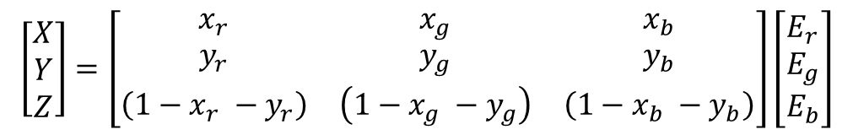
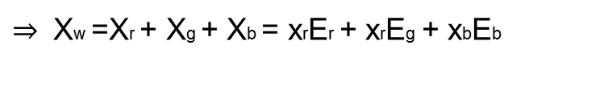

6.4. CHUYỂN ĐỔI GIỮA CÁC HỆ MÀU
6.4.2. Chuyển đổi RGB - XYZ
Ta có:
$y_{w}= \frac{Y_{w}}{X_{w}+Y_{w}+Z_{w}}\left(X_{w}+Y_{w}+Z_{w}\right)= \frac{Y_{w}}{y_{w}}$
$x_{w}=\frac{X_{w}}{X_{w}+Y_{w}+Z_{w}}X_{w}=x_{w}\left(X_{w}+Y_{w}+Z_{w}\right)X_{w}=x_{w}\frac{Y_{w}}{y_{w}}$
$x_{w}=(1−x_{w} −y_{w})\frac{Y_{w}}{y_{w}}$
Ta có R + G + B = W nên:
$\left[\begin{matrix}X_{r} \\ Y_{r} \\ Z_{r}\end{matrix}\right]+\left[\begin{matrix}X_{g} \\ Y_{g} \\ Z_{g}\end{matrix}\right]+\left[\begin{matrix}X_{b} \\ Y_{b} \\ Z_{b}\end{matrix}\right]=\left[\begin{matrix}X_{w} \\ Y_{w} \\ Z_{w}\end{matrix}\right]$
$$\left[\begin{matrix}X \\ Y \\ Z\end{matrix}\right]=\left[\begin{matrix}x_{r} & x_{g} & x_{b} \\ y_{r} & y_{g} & y_{b} \\ \left(1−x_{r} −y_{r}\right) & \left(1−x_{g} −y_{g}\right) & \left(1−x_{b} −y_{b}\right)\end{matrix}\right]\left[\begin{matrix}E_{r} \\ E_{g} \\ E_{b}\end{matrix}\right]$$
$⇒$ Xw =Xr + Xg + Xb = xrEr + xrEg + xbEb

